Slide 1
组合数学与计数
2024.8.9

Slide 2
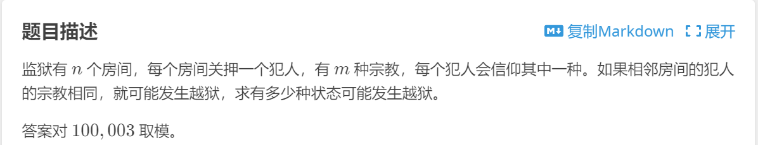
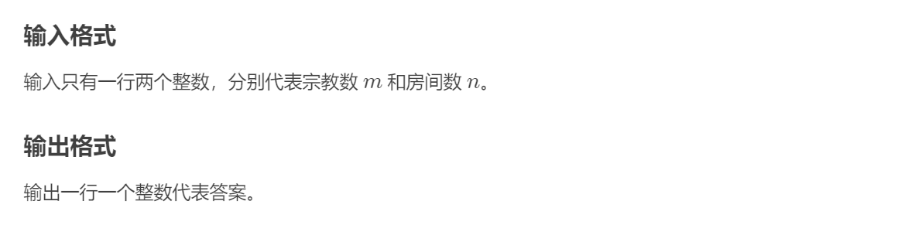
P3197 [HNOI2008] 越狱

Slide 3
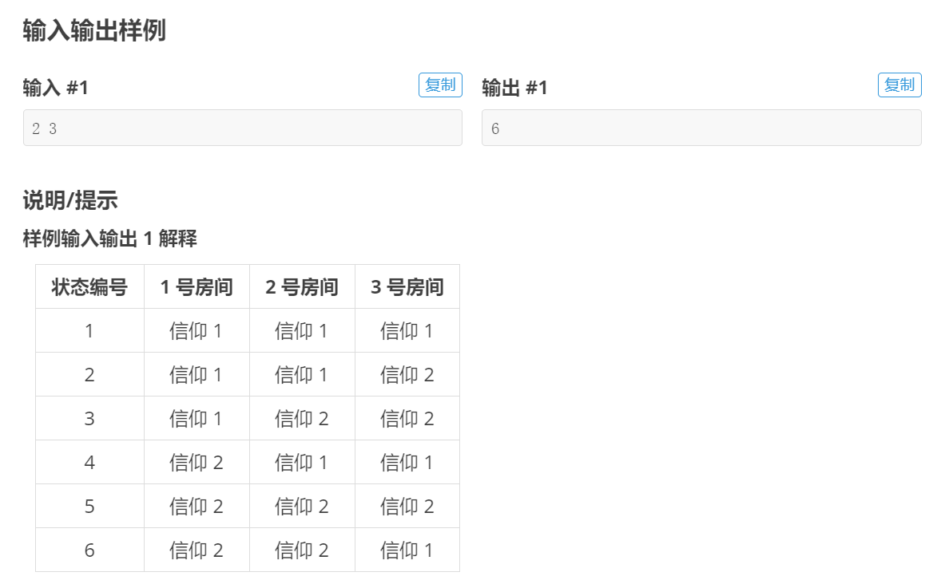
P3197 [HNOI2008] 越狱

Slide 4
容斥原理

Slide 5
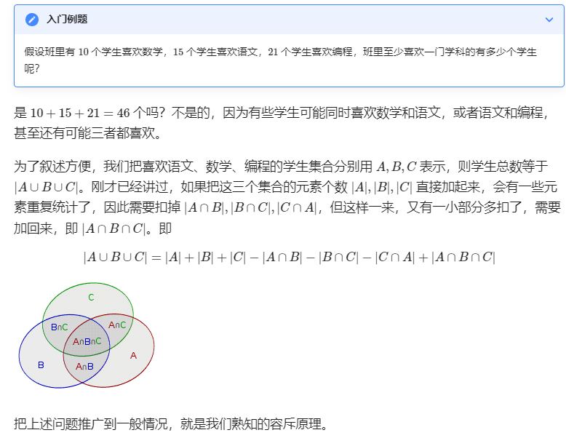

Slide 6
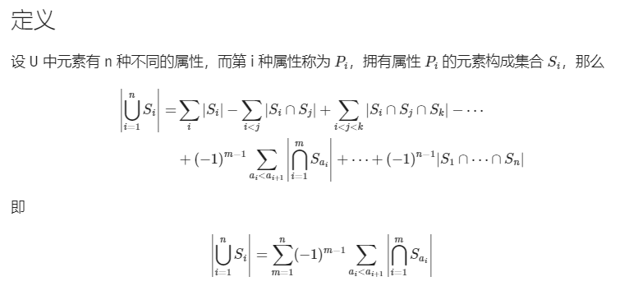
容斥原理

Slide 7
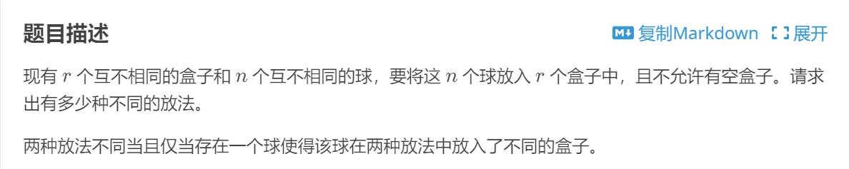
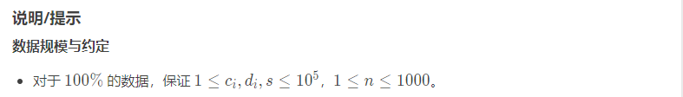
P1287 盒子与球

Slide 8
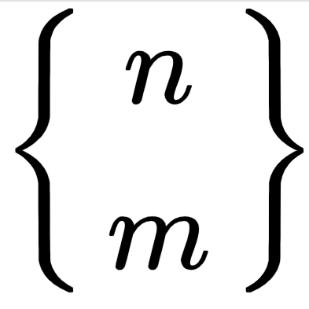
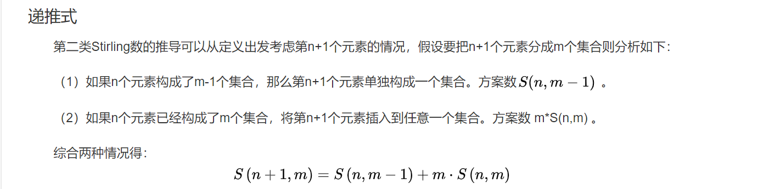
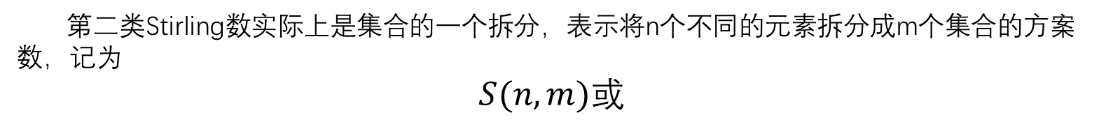
第二类斯特林数
第二类Stirling数实际上是集合的一个拆分，表示将n个不同的元素拆分成m个集合的方案数，记为
$S(n,m)$或

Slide 9
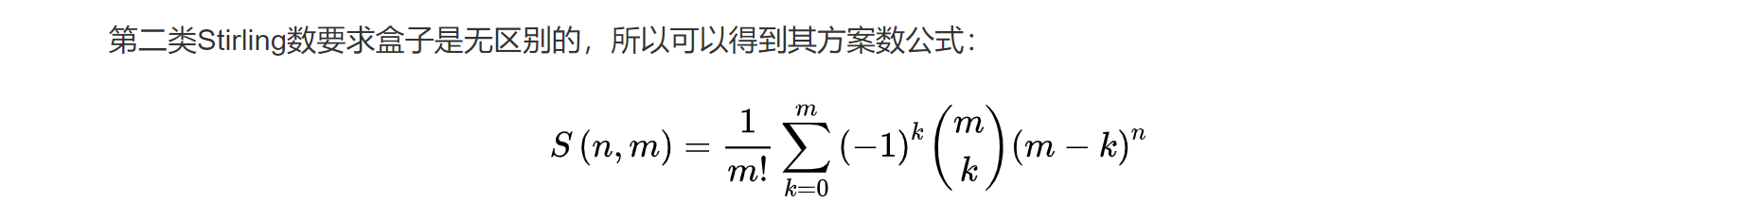
第二类斯特林数

Slide 10
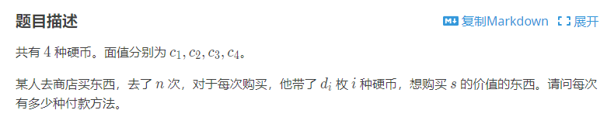
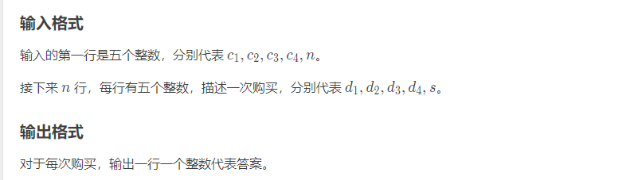
P1450 [HAOI2008] 硬币购物

Slide 11
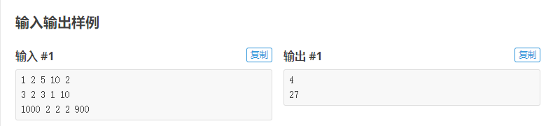
P1450 [HAOI2008] 硬币购物

Slide 12
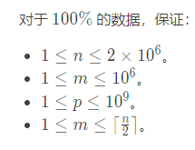
P5520 [yLOI2019] 青原樱
有多少种方案在 n 个位置种 m 支不同的幼苗，使得幼苗两两不相邻？答案对p取模。

Slide 13
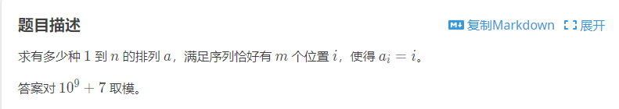
P4071 [SDOI2016] 排列计数

Slide 14
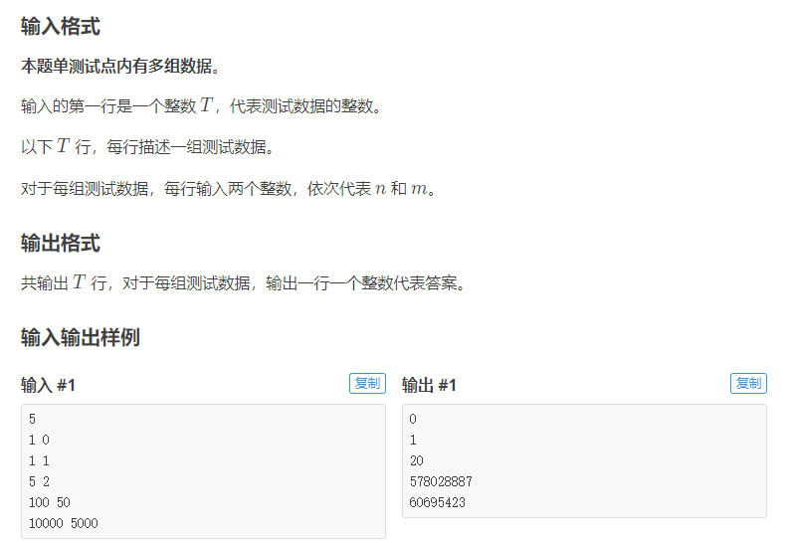
P4071 [SDOI2016] 排列计数

Slide 15
P4071 [SDOI2016] 排列计数

Slide 16

二项式定理

Slide 17
P1044 [NOIP2003 普及组] 栈
有一个空栈，有n个元素(编号从1到n)依次按照顺序入栈，但在入栈的过程中可能随时会有元素出栈的情况。求最终合法的出栈顺序一共有多少种。$(n≤18)$

Slide 18
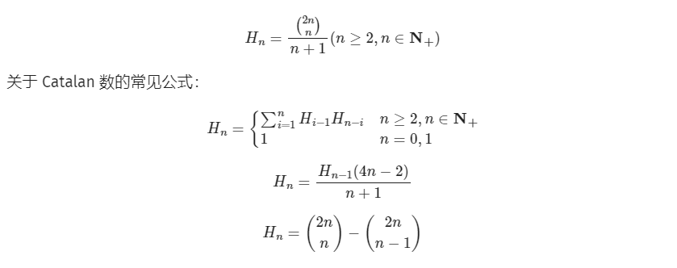
P1044 [NOIP2003 普及组] 栈

Slide 19
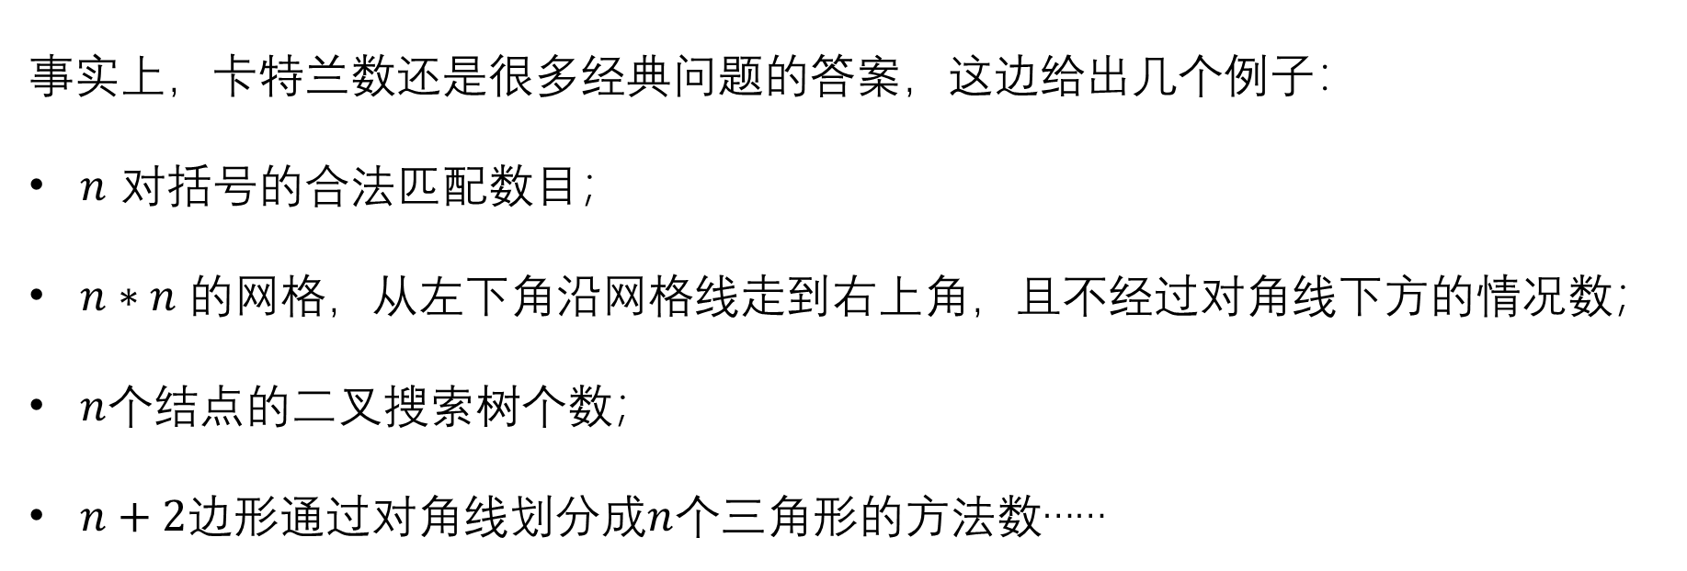
P1044 [NOIP2003 普及组] 栈
事实上，卡特兰数还是很多经典问题的答案，这边给出几个例子：
$n$ 对括号的合法匹配数目；
$n∗n$的网格，从左下角沿网格线走到右上角，且不经过对角线下方的情况数；
$n$个结点的二叉搜索树个数；
$n+2$边形通过对角线划分成$n$个三角形的方法数……

